Slide 1
Audit della qualità e riesame di Ateneo 11.02.2025
Accreditamento di Unimore – Relazione preliminare CEV/ANVUR e sintesi dei risultati
Antonio Ribba
Delegato del Rettore per la Qualità e Coordinatore del Presidio della Qualità di Ateneo

Slide 2

I principali risultati di Unimore in sintesi
Premessa: Il Consiglio Direttivo dell’ANVUR approverà, presumibilmente entro tre mesi, la Relazione definitiva e proporrà al Ministero l’accreditamento di Unimore. Il Consiglio Direttivo ha la facoltà di modificare le valutazioni espresse dalla CEV. Improbabile ma pur sempre possibile….
I processi di Assicurazione della Qualità (AQ) hanno ottenuto valutazioni complessivamente positive. Invece, gli indicatori di risultato sono stati in alcuni casi penalizzanti, sia a livello di Ateneo, sia di Dipartimento, Corso di Studio (CdS) e Corso di Dottorato.
Valutazioni di Sede: 18 Punti di Attenzione (PdA) con valutazione “Pienamente soddisfacente”, 6 con valutazione “Soddisfacente”. Unimore ottiene, dunque, il 75% di valutazioni dei PdA di Sede “Pienamente soddisfacente”.
9 Corsi di Studio sui 10 selezionati per la visita di accreditamento sono candidati all’accreditamento “pieno”, ovvero in Fascia A o B: 2 CdS con “Pienamente soddisfacente, 7 con “Soddisfacente”. Solo un CdS è candidato alla Fascia C, ovvero Accreditamento condizionato.
Buone anche le valutazioni dei 3 Dipartimenti e dei 3 Corsi di Dottorato selezionati.

Slide 3
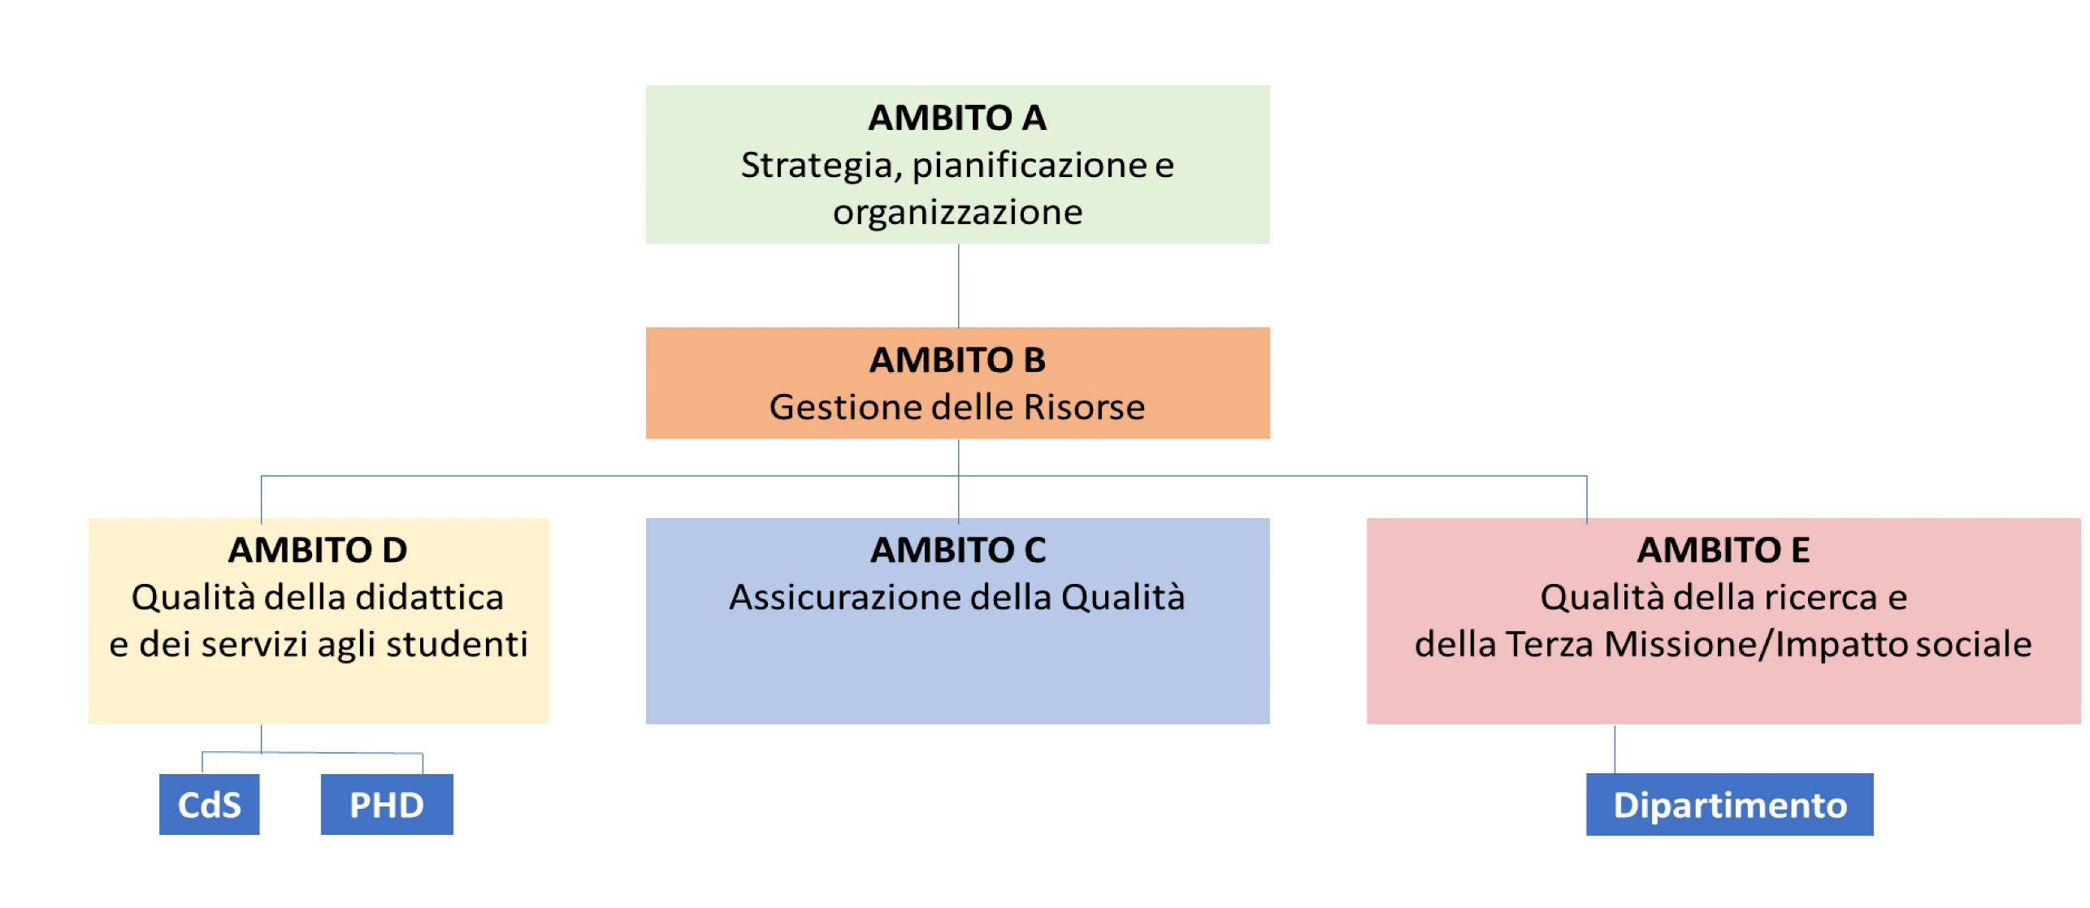
La struttura del Modello AVA 3 (Autovalutazione, Valutazione, Accreditamento) – Le valutazioni sono riferite a 5 Ambiti

Slide 4
Le valutazioni sono espresse per tutti i
Punti di Attenzione e sono divise in quattro fasce
Fascia di Valutazione dei Processi
di Assicurazione della Qualità
(Commissione Esperti della Valutazione - CEV)
Fascia di valutazione degli Indicatori qualitativi e quantitativi
(ANVUR)
Fascia di valutazione
A: Pienamente soddisfacente
B: Soddisfacente
C: Parzialmente soddisfacente
D: Non soddisfacente

Slide 5
Sintesi delle Valutazioni dei PdA di Sede – Valutazione processi
di AQ (CEV) e valutazione indicatori (ANVUR)
Ambito | Sotto ambito | Punto di attenzione | Valutazione Processi di AQ | Valutazione Indicatori | Valutazione Complessiva
A | A.1 | A.1 | Pienamanente soddisfacente | Pienamente soddisfacente | Pienamente soddisfacente
A | A.2 | A.2 | Soddisfacente | Pienamente soddisfacente | Pienamente soddisfacente
A | A.3 | A.3 | Pienamente soddisfacente | Pienamente soddisfacente | Pienamente soddisfacente
A | A.4 | A.4 | Soddisfacente | Pienamente soddisfacente | Pienamente soddisfacente
A | A.5 | A.5 | Soddisfacente | Pienamente soddisfacente | Pienamente soddisfacente
B | B.1 | B.1.1 | Pienamente soddisfacente | Soddisfacente | Pienamente soddisfacente
B | B.1 | B.1.2 | Soddisfacente | Soddisfacente | Soddisfacente
B | B.1 | B.1.3 | Soddisfacente | Soddisfacente | Soddisfacente
B | B.2 | B.2.1 | Soddisfacente | Pienamente soddisfacente | Pienamente soddisfacente
B | B.3 | B.3.1 | Pienamente soddisfacente | Pienamente soddisfacente | Pienamente soddisfacente
B | B.3 | B.3.2 | Pienamente soddisfacente | Parzialmente soddisfacente | Soddisfacente
B | B.4 | B.4.1 | Pienamente soddisfacente | Pienamente soddisfacente | Pienamente soddisfacente
B | B.4 | B.4.2 | Pienamente soddisfacente | Soddisfacente | Pienamente soddisfacente
B | B.4 | B.4.3 | Pienamente soddisfacente | Pienamente soddisfacente | Pienamente soddisfacente
B | B.5 | B.5.1 | Pienamente soddisfacente | Pienamente soddisfacente | Pienamente soddisfacente
C | C.1 | C.1 | Pienamente soddisfacente | Pienamente soddisfacente | Pienamente soddisfacente
C | C.2 | C.2 | Pienamente soddisfacente | Pienamente soddisfacente | Pienamente soddisfacente
C | C.3 | C.3 | Pienamente soddisfacente | Soddisfacente | Pienamente soddisfacente
D | D.1 | D.1 | Soddisfacente | Soddisfacente | Soddisfacente
D | D.2 | D.2 | Soddisfacente | Parzialmente soddisfacente | Soddisfacente
D | D.3 | D.3 | Pienamente soddisfacente | Soddisfacente | Pienamente soddisfacente
E | E.1 | E.1 | Pienamente soddisfacente | Pienamente soddisfacente | Pienamente soddisfacente
E | E.2 | E.2 | Pienamente soddisfacente | Soddisfacente | Pienamente soddisfacente
E | E.3 | E.3 | Pienamente soddisfacente | Non soddisfacente | Soddisfacente

Slide 6
Confronto con gli Atenei non telematici già accreditati –
distribuzione delle valutazioni per fasce (percentuali)
6

Slide 7
Punti di Forza e Aree di Miglioramento più significative per ciascun Ambito di Valutazione – Ambito A
A – Strategia, pianificazione e organizzazione
Punti di Forza
Evidente integrazione tra Pianificazione Strategica, Economico-Finanziaria e Amministrativa.
Il Sistema di Governo consente un'adeguata gestione delle attività, in coerenza con l’indirizzo strategico e con le risorse disponibili. L’Ateneo dispone di un modello organizzativo adeguato alla realizzazione delle politiche e strategie.
Architettura del sistema di monitoraggio definita dall’Ateneo con un solido impianto. Processi di monitoraggio e di Assicurazione della Qualità, sia a livello centrale sia periferico, chiaramente individuati e formalizzati in documenti.
In coerenza con i requisiti AVA 3.0, cadenza annuale del Riesame del Sistema di Governo.
Processo strutturato di Riesame del funzionamento del Sistema di Assicurazione della Qualità, anche grazie ad una forte interazione del Delegato per la Qualità e Coordinatore del PQA con la Governance e con il Nucleo di Valutazione.
Nel Piano Biennale di Ateneo 2021-2022 è presente uno specifico punto sul “rafforzamento della partecipazione attiva e consapevole di studenti e studentesse” concretizzato in un progetto formativo dal titolo “Empowerment Studentesco”, aperto alle rappresentanze studentesche elette nei diversi Organi. Nell'a.a. 2023/24 il progetto è stato replicato.

Slide 8
Punti di Forza e Aree di Miglioramento più significative per ciascun Ambito di Valutazione – Ambito A
A – Strategia, pianificazione e organizzazione
Aree di Miglioramento
L’Ateneo non ha ancora reso chiaramente evidenti le politiche riguardo ad alcuni ambiti d’intervento di natura trasversale o specifica (per esempio, organizzazione, edilizia, servizi, sport) indicati nel Piano Strategico sessennale 2020/25.
L'efficacia del processo di completamento dell'attuazione del nuovo modello organizzativo e della pianificazione del monitoraggio, in coerenza con le politiche e strategie che l'Ateneo intende sviluppare.
Nell’ultimo anno di rilevazione, ridotta partecipazione del personale interno al progetto Good Practice.
Come emerso anche durante le audizioni con i Rappresentanti degli studenti, l'Ateneo soffre di una generale crisi nelle candidature al ruolo di rappresentante. Questa criticità ha talvolta portato, nel corso del tempo, a ignorare i vincoli di incompatibilità tra Organi pur nella piena consapevolezza degli stessi.

Slide 9
Punti di Forza e Aree di Miglioramento più significative per ciascun Ambito di Valutazione – Ambito B
B – Gestione delle Risorse
Punti di Forza (1)
Analisi dei fabbisogni e criteri per l’assegnazione ai Dipartimenti dei punti organico per il personale docente e ricercatore coerenti con la mission istituzionale e gli obiettivi strategici definiti nel piano triennale 2023-2025.
Significative le 71 chiamate dirette dall’esterno nel triennio 2021-23, in coerenza con la delibera degli Organi accademici relativa alla programmazione triennale MUR-Pro3 2021-23 che pone enfasi sul reclutamento di docenti e ricercatori esterni di elevata qualificazione scientifica.
L’Ateneo definisce nei diversi documenti di pianificazione in modo coerente e secondo un processo logico la strategia per la gestione del personale tecnico-amministrativo.
Chiara strategia di pianificazione economico-finanziaria a supporto delle politiche e delle strategie di formazione, ricerca, terza missione/impatto sociale.
Gestione delle infrastrutture edilizie dettagliata e coerente con la pianificazione strategica dell'Ateneo.

Slide 10
Punti di Forza e Aree di Miglioramento più significative per ciascun Ambito di Valutazione – Ambito B
B – Gestione delle Risorse
Punti di Forza (2)
Sistematico censimento annuo delle aree disponibili per lo svolgimento delle attività didattiche, di ricerca e di terza missione, dal quale si evince una costante crescita, dal 2020 al 2023, delle superfici dei locali destinati alla didattica e alla ricerca.
Nella definizione del Piano Strategico 2020-2025, l'Ateneo ha adottato una strategia mirata alla pianificazione di significativi investimenti in infrastrutture per aumentare la dotazione di spazi per la didattica e la ricerca e residenziali.
L’Ateneo, in coerenza con la propria pianificazione, definisce e attua e monitora una strategia appropriata di gestione e manutenzione delle attrezzature e delle tecnologie a supporto della gestione della Didattica, Ricerca e Terza Missione.
L'Ateneo si propone, nei confronti del miglioramento delle infrastrutture, con un’ottica di attuazione di una profonda trasformazione digitale di tutte le attività dell’Ateneo inclusi i servizi amministrativi, ricerca, didattica e, in parte, la terza missione.
L’Ateneo ha sviluppato un sistema digitale integrato che facilita la gestione dei dati relativi a didattica, ricerca, carriere degli studenti e amministrazione, con un’elevata attenzione alla protezione della privacy e alla conformità normativa (GDPR).
Grande attenzione agli studenti disabili e con DSA impegnandosi a rendere facilmente fruibili attrezzature e tecnologie adeguate allo svolgimento delle attività Didattica, Ricerca e Terza Missione/Impatto Sociale. Confermato durante la visita in loco.

Slide 11
Punti di Forza e Aree di Miglioramento più significative per ciascun Ambito di Valutazione – Ambito B
B – Gestione delle Risorse
Aree di Miglioramento (1)
I fabbisogni (soprattutto in termini di competenze) non sono regolarmente e sistematicamente monitorati. Non vi è evidenza di monitoraggi precedenti al 2024 riferiti alle competenze.
Assegnazione punti organico per il PTA definita centralmente seppur con un coinvolgimento dei Dipartimenti in alcune fasi. Di recente è stato revisionato tale processo ma si tratta comunque di un nuovo processo in itinere che ad oggi presenta risultati parziali.
L'incremento dell'offerta formativa anche in termini di sedi decentrate e attività post-laurea richiederebbe un maggiore investimento sul Personale Tecnico-Amministrativo (PTA) che tuttavia si scontra con la sostenibilità finanziaria nel medio-lungo periodo del bilancio di Ateneo.
Il rispetto dei tempi di approvazione dei documenti contabili. L'approvazione del bilancio in ritardo è una criticità evidenziata anche dai Revisori nella Relazione al bilancio 2023, ricondotta alla difficoltà di riconciliare i conti tra le strutture di Ateneo.

Slide 12
Punti di Forza e Aree di Miglioramento più significative per ciascun Ambito di Valutazione – Ambito B
B – Gestione delle Risorse
Aree di Miglioramento (2)
Non è emerso il ricorso ad una programmazione della manutenzione degli impianti volta a prevenirne il degrado. Gli interventi vengono quindi definiti alla luce delle esigenze manifestatasi.
Dall'esame documentale si evince la necessità di proseguire e intensificare l'applicazione dei sistemi avanzati di sicurezza ai processi di Ateneo. Per tale motivo recentemente l'Ateneo ha predisposto l'istituzione di un gruppo di lavoro costituito dal Delegato dell'area insieme a docenti cyber e tecnici.
A fronte di una significativa attenzione da parte dell’Ateneo allo sviluppo di una offerta formativa erogata con modalità telematiche, la stesura di linee guida e/o regolamenti specifici per i Corsi di Studio erogati in modalità mista o prevalentemente a distanza.
L'ampliamento ad un maggior numero di attori istituzionali dell'accesso diretto ai dati, grazie all'opportunità offerta dai diversi cruscotti disponibili in Ateneo.

Slide 13
Ancora sull’Ambito B – Buone Prassi e Raccomandazioni
Buone prassi
Le attività che l’Ateneo dedica al miglioramento della qualità delle attività formative per garantire la coerenza con l’evoluzione metodologica, culturale e tecnologica e della ricerca sono molteplici e nel complesso ben integrate e comprendono: attività dedicate alla formazione dei docenti per quanto riguarda strategie e metodologie didattiche e valutative di tipo innovative; supporto al miglioramento della didattica e dei materiali didattici in lingua straniera; formazione avanzata in ambito sanitario; formazione per neoassunti e giovani ricercatori, dottorandi e assegnisti, sulle strategie di pubblicazione e condivisione e sulle opportunità open access e il research data management.
L'Ateneo ha previsto e applica diverse forme di ascolto del personale quali la Commissione Benessere Organizzativo e lo Sportello di accoglienza e ascolto con la presenza di uno psicologo del lavoro.
Raccomandazione
Ridefinizione del processo di riconciliazione dei conti tra Amministrazione e singole Unità Organizzative finalizzata all'approvazione del bilancio di esercizio entro i termini di legge.

Slide 14
Punti di Forza e Aree di Miglioramento più significative per ciascun Ambito di Valutazione – Ambito C
C – Assicurazione della Qualità
Punti di Forza
L'Ateneo assicura il riesame periodico dei Corsi di Studio, dei Dottorati di Ricerca e dei Dipartimenti. Il Presidio della Qualità di Ateneo sviluppa e diffonde strumenti di analisi e indicatori a favore dei diversi attori della Assicurazione della Qualità.
Il Presidio della Qualità di Ateneo svolge un ruolo importante nella predisposizione di linee guida, modelli, analisi e indicatori, a supporto dei processi di autovalutazione, valutazione e riesame dei Corsi di Studio, dei Corso di Dottorato di Ricerca, dei Dipartimenti e delle Commissioni Paritetiche Docenti-Studenti.
Il Presidio della Qualità di Ateneo diffonde e promuove la cultura della qualità attraverso l'organizzazione di diversi incontri formativi con i diversi attori e istituzioni della Qualità.
Il Nucleo di Valutazione (NdV) effettua una sistematica e articolata valutazione dello stato complessivo del Sistema AQ e delle modalità di monitoraggio della qualità della didattica, ricerca e terza missione.
Nell’arco del mandato dell’attuale NdV sono state eseguite numerose audizioni sulla base di appropriate linee guida predefinite. Inoltre, per le audizioni dei Corsi di Studio il NdV si è avvalso di Esperti Disciplinari (ED) Unimore, appositamente formati nell’ambito dell’azione “Formazione di Esperti Disciplinari Unimore”.
I risultati delle attività di valutazione del Sistema AQ da parte del NdV vengono trasmesse alla Governance di Ateneo e al Presidio della Qualità attraverso la propria relazione annuale, che contiene un insieme articolato e dettagliato di analisi, suggerimenti e raccomandazioni.

Slide 15
Punti di Forza e Aree di Miglioramento più significative per ciascun Ambito di Valutazione – Ambito C
C – Assicurazione della Qualità
Aree di Miglioramento
Dalla documentazione esaminata si evince che la rilevazione delle opinioni dei dottorandi e delle dottorande sulla qualità percepita del Corso di Dottorato di Ricerca e della sua organizzazione è stata avviata nel 2023, rendendo recentemente disponibili le elaborazioni dei risultati ai fini del monitoraggio e del riesame. Anche il Sistema di Assicurazione della Qualità per i Corsi di Dottorato di Ricerca, con le relative Linee Guida, è stato avviato nel 2023, con previsione di messa a regime nel corso dell'anno 2024.
Per quanto riguarda l'analisi della pianificazione operativa, va evidenziato che nella Tabella riportata nella seconda sezione della relazione Nucleo 2023, Valutazione della Perfomance, pagg.47 e seguenti, non sempre risulta adeguatamente compilata la sezione "note e commenti " e quindi mancano le informazioni sulle fonti documentali.

Slide 16
Punti di Forza e Aree di Miglioramento più significative per ciascun Ambito di Valutazione – Ambito D
D – Qualità della Didattica e dei Servizi agli Studenti
Punti di Forza
Forte coerenza tra Piano Strategico di Ateneo e pianificazione annuale dell'offerta formativa. Processo strutturato e ben definito per la progettazione e approvazione dei nuovi Corsi di Studio (CdS).
L’offerta formativa è comunicata in modo chiaro, dettagliato e accessibile tramite il portale nazionale del MUR Universitaly e tramite il portale della didattica sul sito web di Ateneo che fornisce anche altre informazioni utili agli studenti e ai laureati.
L'Ateneo tiene conto nella progettazione e nell'aggiornamento dell'offerta formativa dei Corsi di Studio e dei Dottorati di Ricerca delle esigenze espresse dalla società e dal contesto di riferimento grazie, alla consultazione delle Parti Interessate.
L’Ateneo promuove lo sviluppo professionale del personale docente, con particolare attenzione ai neoassunti, attraverso iniziative di formazione continua del Faculty Development (FD) e del Teaching and Learning Center (TLC).
Sistema di monitoraggio annuale e pluriennale dei Corsi di Studio e dei Corsi di Dottorato di Ricerca.
Risorse per l'organizzazione e gestione dell'orientamento in ingresso con il fine di limitare la dispersione studentesca nei diversi Corsi di Studio tenendo conto delle esigenze e motivazioni degli studenti.
Chiare informazioni riguardanti l'ammissione e iscrizione degli studenti per il tramite del sito web, dove vengono esplicitate tutte le procedure, scadenze e adempimenti amministrativi necessari e propedeutici all'immatricolazione.
L’Ateneo garantisce adeguatamente pari opportunità e successo formativo a tutti gli studenti, con particolare attenzione alla disabilità, ai DSA e ai BES, tenendo conto delle loro diverse esigenze.

Slide 17
Punti di Forza e Aree di Miglioramento più significative per ciascun Ambito di Valutazione – Ambito D
D – Qualità della Didattica e dei Servizi agli Studenti
Aree di Miglioramento
Iniziative di marketing internazionale e supporto per l'integrazione degli studenti stranieri.
Come emerso anche durante l'audizione (8.10.2024), la partecipazione alle attività di Faculty development è numericamente molto eterogenea tra i vari Dipartimenti; ciò determina inevitabilmente disomogeneità nell'Ateneo nell'adozione di metodologie in linea con l’evoluzione degli approcci e delle tecnologie, nella valorizzazione dell’interazione docente/tutor-studente, e l’inclusione di studenti con disabilità, DSA e BES.
Processi di assicurazione della qualità per i Corsi di Dottorato ancora in fase iniziale di attuazione, avendo negli scorsi mesi formalizzato le procedure.
Non è previsto un monitoraggio della qualità delle attività di orientamento in itinere, a livello di Ateneo, e un coordinamento unico delle attività per tutti i Dipartimenti (come confermato dal Prorettore durante il colloquio dell'8 ottobre). Inoltre, non sono stati rilevati, anche in sede di colloquio con i vari attori della Sede del 9 ottobre, particolari percorsi esplicitamente dedicati alle eccellenze.

Slide 18
Punti di Forza e Aree di Miglioramento più significative per ciascun Ambito di Valutazione – Ambito E
E – Qualità della Ricerca e della Terza Missione/Impatto Sociale
Punti di Forza
La visione complessiva di Ateneo sulla strategia Dipartimentale è evidente, pianificata e monitorata.
L’Ateneo ha una visione chiara, orientata al miglioramento della qualità nelle aree della Ricerca e Terza Missione.
Coerenza tra obiettivi dipartimentali, politiche e linee strategiche di Ateneo. Gli obiettivi della pianificazione tengono conto sia dei risultati della VQR sia degli indicatori di produttività scientifica dell’ASN.
L’Ateneo svolge un'azione di incentivazione, monitoraggio e riesame funzionale alla realizzazione della strategia dipartimentale fornendo delle linee guida sia per la programmazione sia per il monitoraggio della stessa
L'Ateneo ha una visione complessiva e aggiornata dei risultati dei Corsi di Dottorato di Ricerca che analizza attraverso l'operato dell'Osservatorio della Ricerca e del Nucleo di Valutazione.
L'Ateneo dispone di un sistema di sistema di monitoraggio adeguato e coerente con le linee guida elaborate dal Presidio della Qualità di Ateneo, opportunamente declinato rispetto alle caratteristiche specifiche.
L'Ateneo chiede ai Dipartimenti e ai Corsi di Dottorato di Ricerca che siano definiti in modo chiaro e trasparente i criteri di distribuzione interna delle risorse assegnate per il raggiungimento degli obiettivi definiti nei Piani strategici. Richiesta la pubblicazione, sul sito web del Dipartimento e del Corso di Dottorato, del documento contenente i criteri distributivi.

Slide 19
Punti di Forza e Aree di Miglioramento più significative per ciascun Ambito di Valutazione – Ambito E
E – Qualità della Ricerca e della Terza Missione/Impatto Sociale
Aree di Miglioramento
In questo Ambito la CEV non ha indicato alcuna Area di Miglioramento

Slide 20
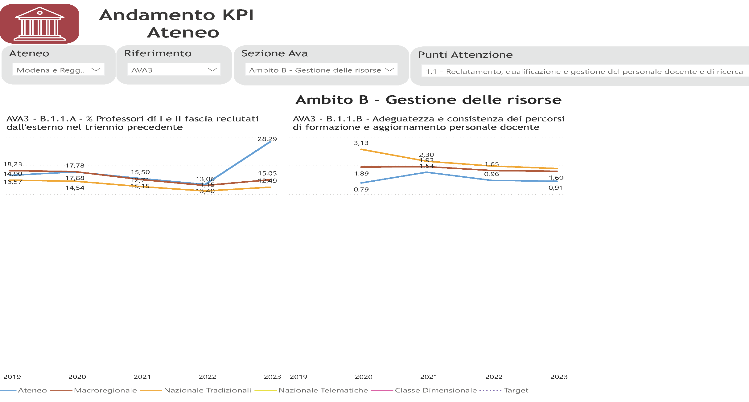
Alcuni risultati relativi agli indicatori di risultato: B.1.1 –
Reclutamento, qualificazione e gestione del personale docente e di ricerca (Fascia di valutazione indicatore Soddisfacente)

Slide 21
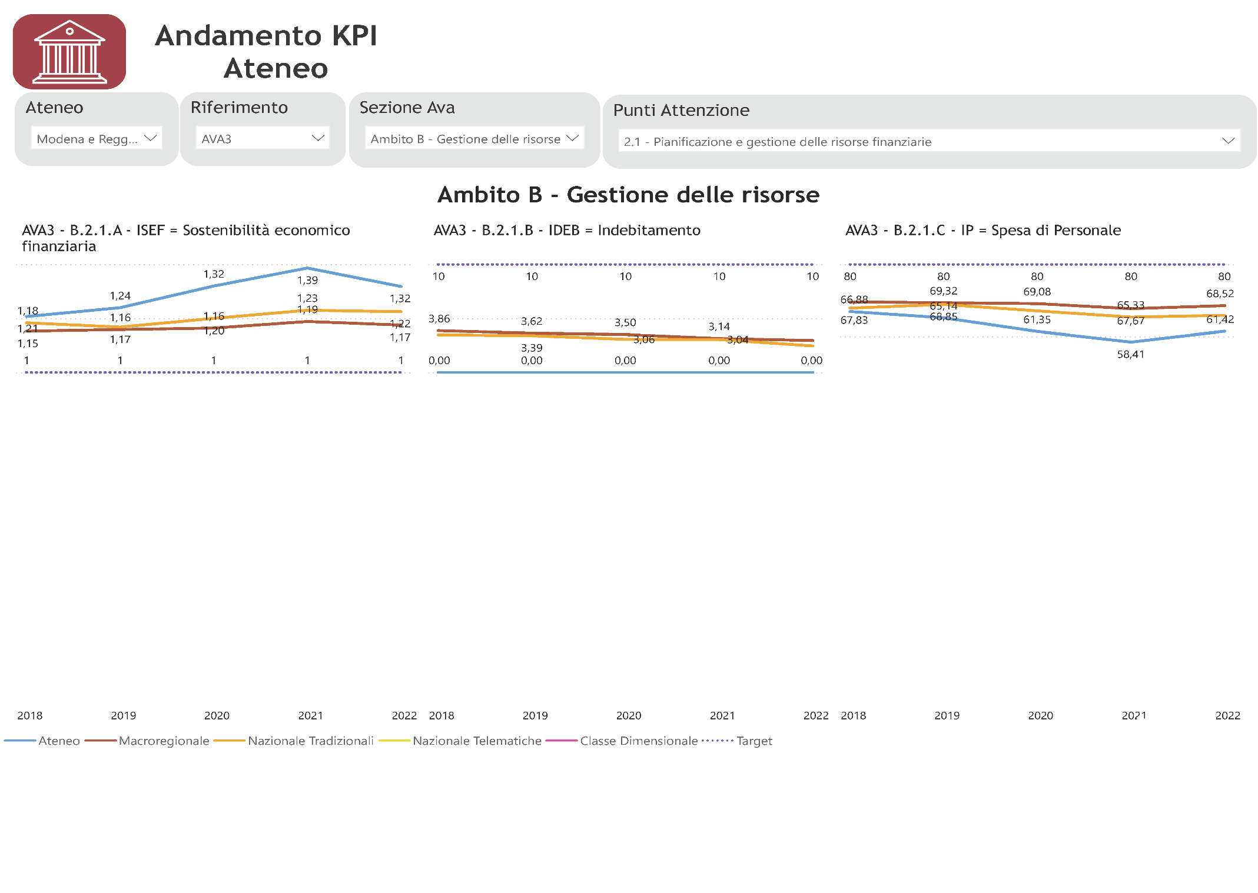
Alcuni risultati relativi agli indicatori di risultato:
B.2.1 – Pianificazione e gestione delle risorse finanziarie
(Fascia di valutazione indicatore Pienamente soddisfacente)

Slide 22
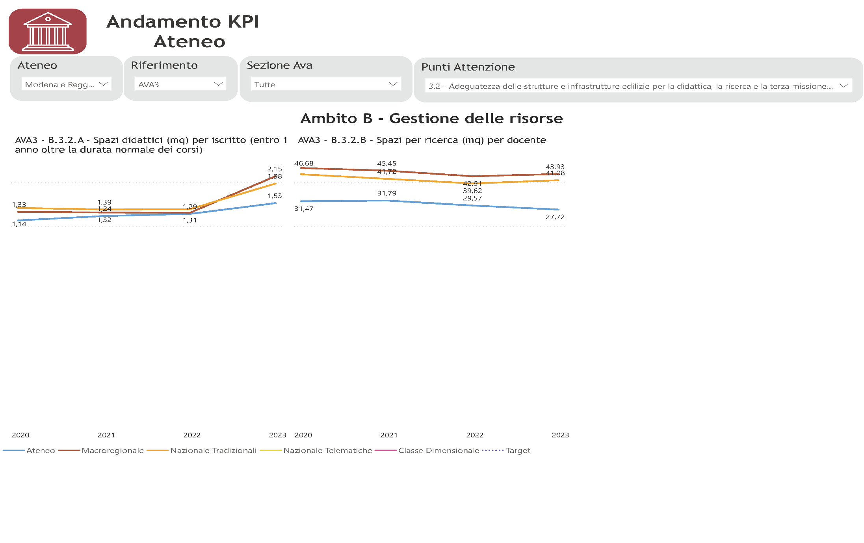
Alcuni risultati relativi agli indicatori di risultato: B.3.2 – Adeguatezza delle infrastrutture edilizie per la didattica, la ricerca e la terza missione
(Fascia di valutazione indicatore Parzialmente soddisfacente)

Slide 23
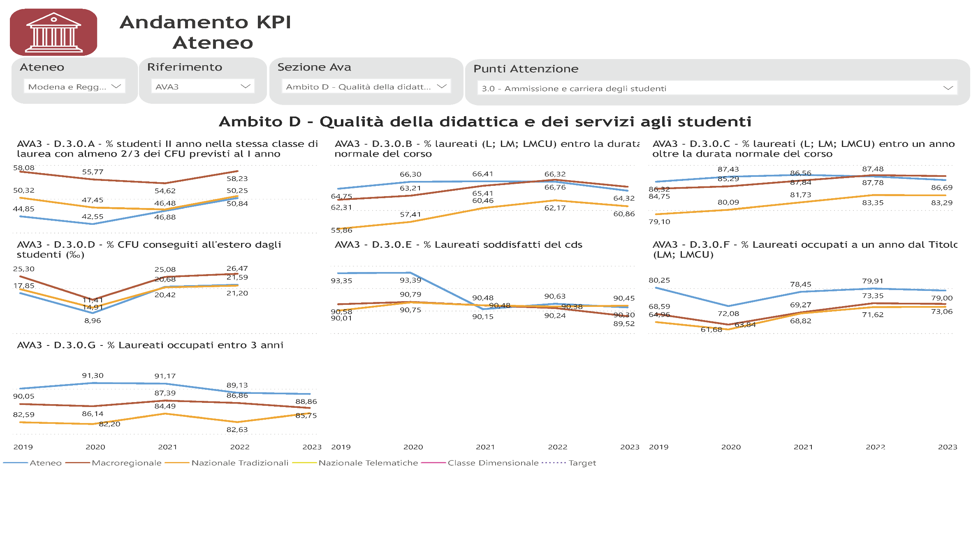
Alcuni risultati relativi agli indicatori di risultato: D.3 – Ammissione e carriera degli studenti (Fascia di valutazione indicatore Soddisfacente)

Slide 24
Relazione tra risultati FFO (Fondo di Finanziamento Ordinario) ottenuti nel 2024 e valutazione dei Processi di Assicurazione
della Qualità negli Atenei accreditati

Slide 25
Grazie per l’attenzione

